Slide 1

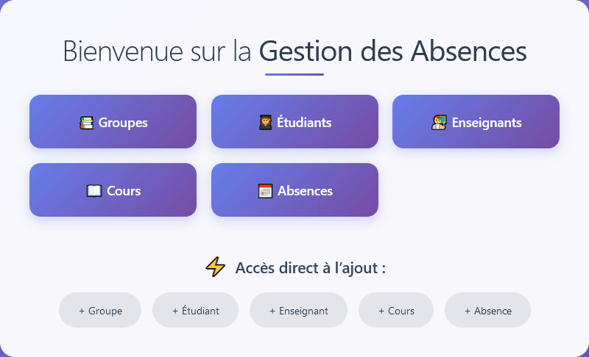
SAE 2.03 : Mettre en place une solution informatique pour l’entreprise
Sujet : Système de Gestion des Absences
Lucas Herchuel
Nathanael Friedrich
Adame Bouhssine

Slide 2
Présentation du projet
Application Web Centralisée
Infrastructure Robuste
Le but de notre projet est de créer un site web dynamique, conçu pour la gestion des absences au sein du département. Cette interface permettra aux gestionnaires de consulter, d'ajouter et de manipuler les données d'absence.
L'application est hébergée sur un service web dédié, déployé au sein d'une machine virtuelle Linux. La base de donnée est également dans une machine virtuelle dédiée.
Cette infrastructure technique est pensée pour soutenir un système CRUD complet, permettant la création, l’affichage, la mise à jour et la suppression des enregistrements d'absences, de cours, d'étudiants, d'enseignants et de groupes.

Slide 3
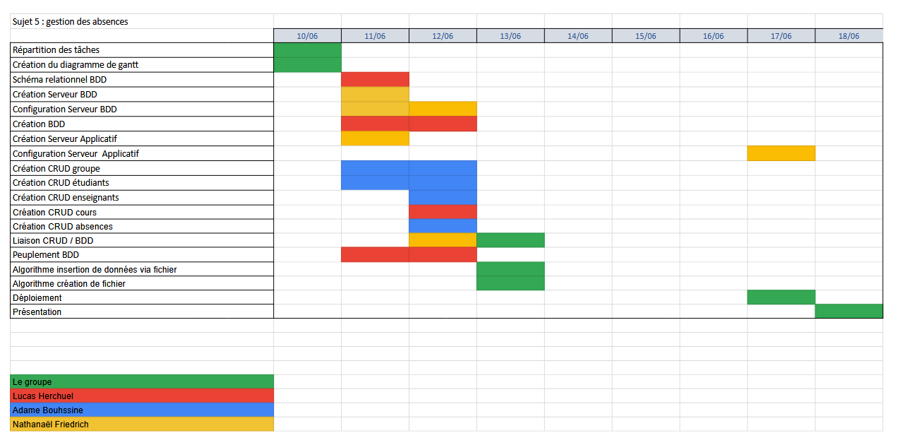
Diagramme de Gantt

Slide 4




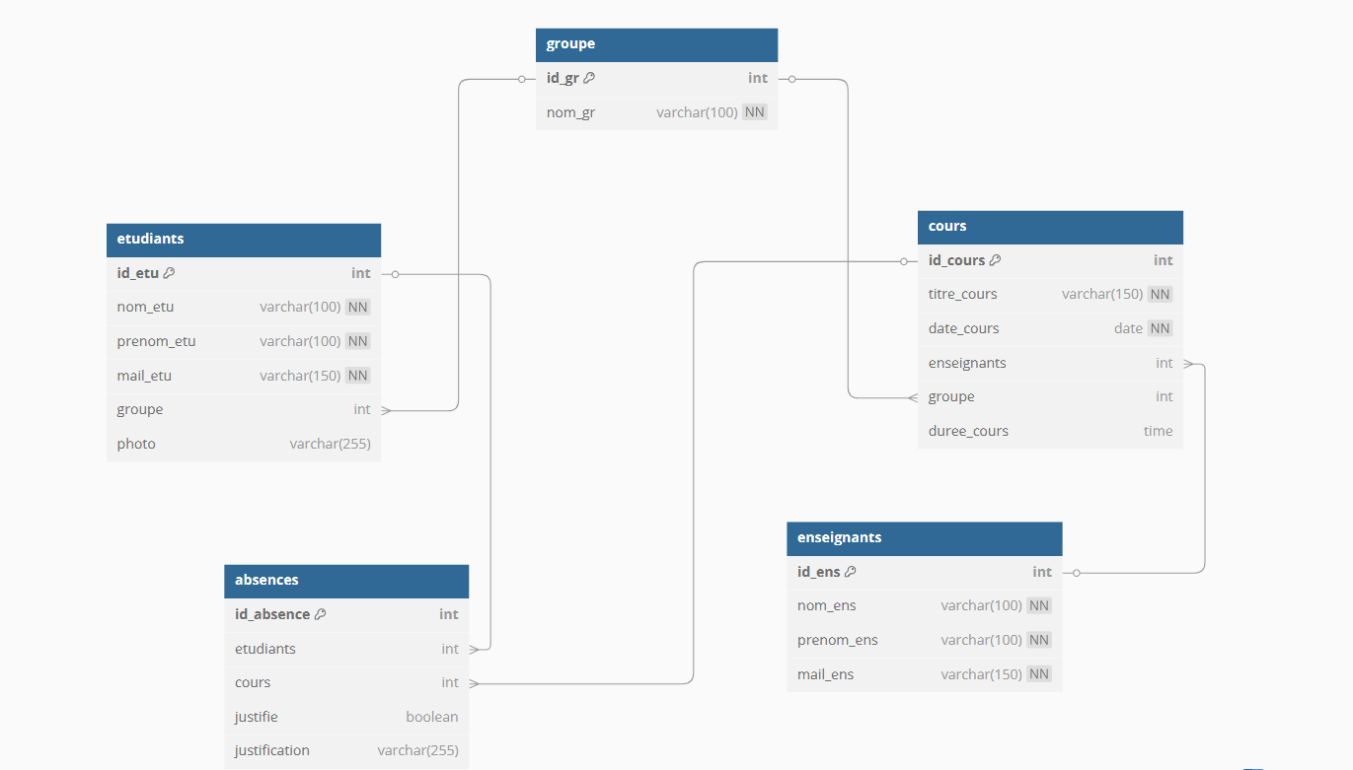

Schéma Relationnel de la BDD
Groupes d'Étudiants
Étudiants
Enseignants
Cours
Chaque groupe est identifié par un id unique et un nom.
Associés à un groupe, ils ont un id, nom, prénom, email, et une photo.
Identifiés par un id, nom, prénom, et email.
Incluent un id, titre, date, enseignant, durée, et le groupe concerné.
Absences aux Cours
Relient étudiants et cours, avec un statut justifié ou non, et une justification optionnelle.

Slide 5




Processus de Développement et Déploiement
Installation des Machines Virtuelles
Configuration des machines virtuelles Linux et installation des prérequis logiciels nécessaires au développement et à l'exécution de l'application web et de la base de données.
Préparation de la Base de Données
Initialisation de la base de données avec des données pré-remplies pour les groupes, étudiants et enseignants, afin de faciliter les tests et la démonstration.
Développement de l'Application
Implémentation des fonctionnalités CRUD pour tous les schémas de données, en se basant sur le modèle de données établi.
Déploiement sur Serveur Web
Mise en place de l'application sur le service web hébergé dans la machine virtuelle Linux.

Slide 6
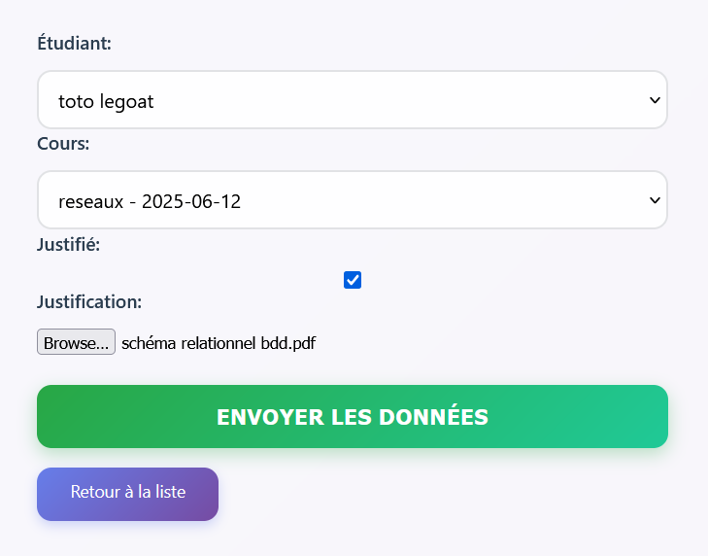
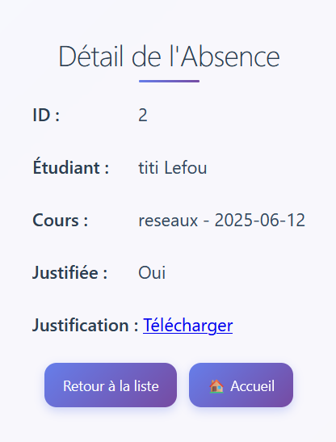
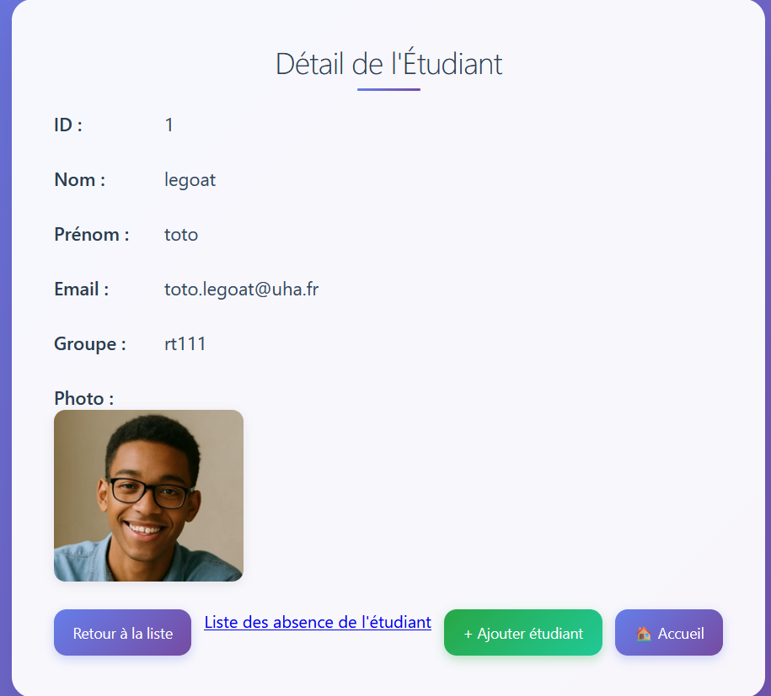
Fonctionnalités de l'Application Web
Gestion des Justificatifs
Saisie des Absences
Le système offre la possibilité de valider les absences et d'insérer des justificatifs associés.
Les gestionnaires pourront saisir de nouveaux cours et les absences correspondantes directement via l'interface.
Génération de listes d’absences
Le système pourra générer des fiches de liste des absences par cours et des listes d'absences par étudiant.

Slide 7
Merci pour votre écoute !

